Slide 1
QuickFlow
小テストの配信・採点確認・成績出力
QuickFlow
教師の小テスト業務を、ひとつの流れに
教材PDFの配信、答案の確認、成績表への転記。
それぞれの作業をつなぎ、手間を減らすことを目指します。
効果は今後検証。時間短縮の実測値はありません。
架空データによる操作例 ／ 2026年10月23日 ／ 証拠v3
01
Notes:
【約25秒】QuickFlowは、小テストの配信から採点結果の確認、成績出力までを扱うアプリです。教師の作業をつなぎ、手間を減らすことを目指しています。ただし、時間短縮や学校での効果を測定したものではありません。今回は架空データによる操作例をご紹介します。
出典: quickflow-issue99-workflow-evidence.zip v3, VERIFIED-FLOWS.txt・操作ガイド草案.txt。検証SHA: 02a823714eb5d627927318ddf544215117b6a38a。アプリコード9704b30と対象ファイル差分なし。

Slide 2
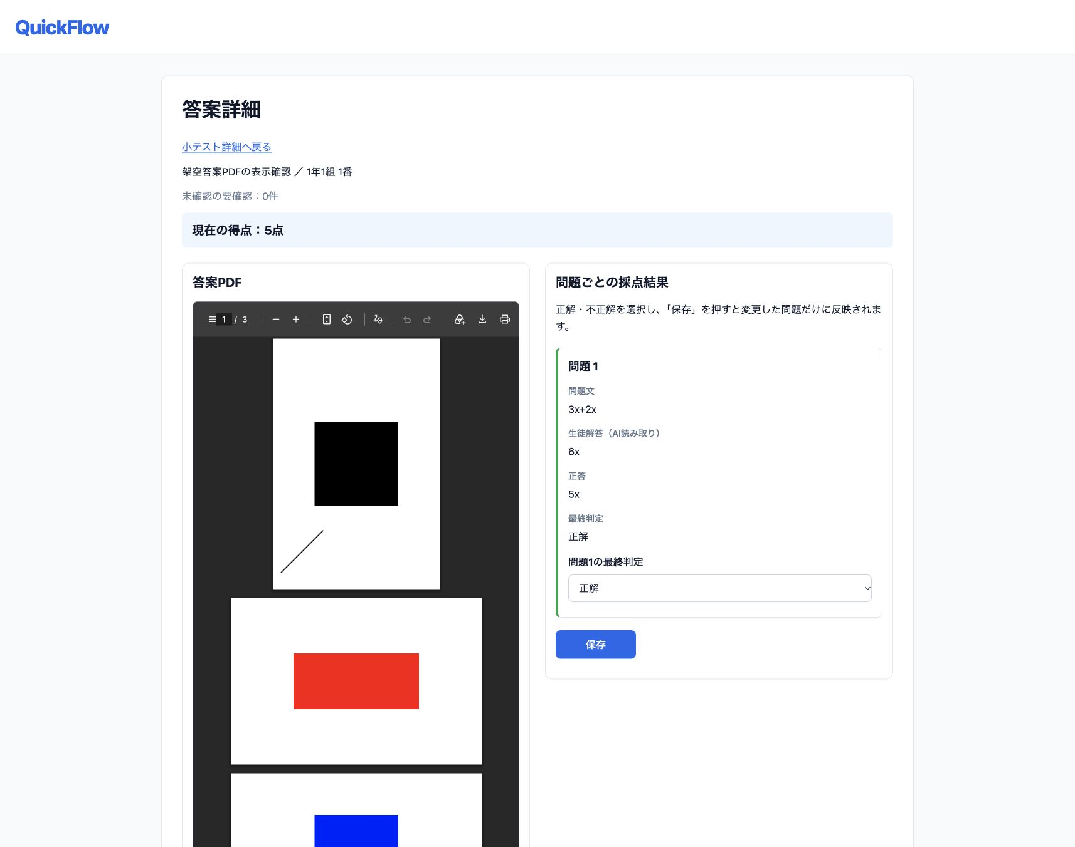
QuickFlow
教師の操作
1 PDFを配信
教材と配信先クラスを指定
2 判定を確認・訂正
答案とAIの判定を確認し、
必要な問題を訂正して保存
3 Excelで出力
未提出の空欄と0点を区別
架空データによる操作例 ／ 2026年10月23日 ／ 証拠v3
02
Notes:
【約40秒】教師は教材PDFと配信先を選びます。提出後は答案とAIの読み取り、判定を確認し、必要な問題を訂正して保存します。既存の操作検証では訂正後の5点が生徒画面とExcelに反映されました。この画面は別の標準Chromeでの手動表示確認です。既知の架空PDFを直接準備して、教師の答案詳細で表示しました。配信や採点の再検証ではありません。
出典: quickflow-issue99-workflow-evidence.zip v3（2026-10-23）, VERIFIED-FLOWS.txt, teacher-pdf-verification.json, 画像12。検証SHA: 02a823714eb5d627927318ddf544215117b6a38a。アプリコード9704b30と対象ファイル差分なし。PDF応答200、application/pdf、inline、4698 bytes。応答SHA256は既存fixtureと同一。1ページ目の黒い矩形と斜線が参照画像と一致。全ページの全内容、他ブラウザ、本番環境は未確認。旧画像05は歴史的な空のheadless captureで原因未解明。実AIは呼び出していない。

Slide 3
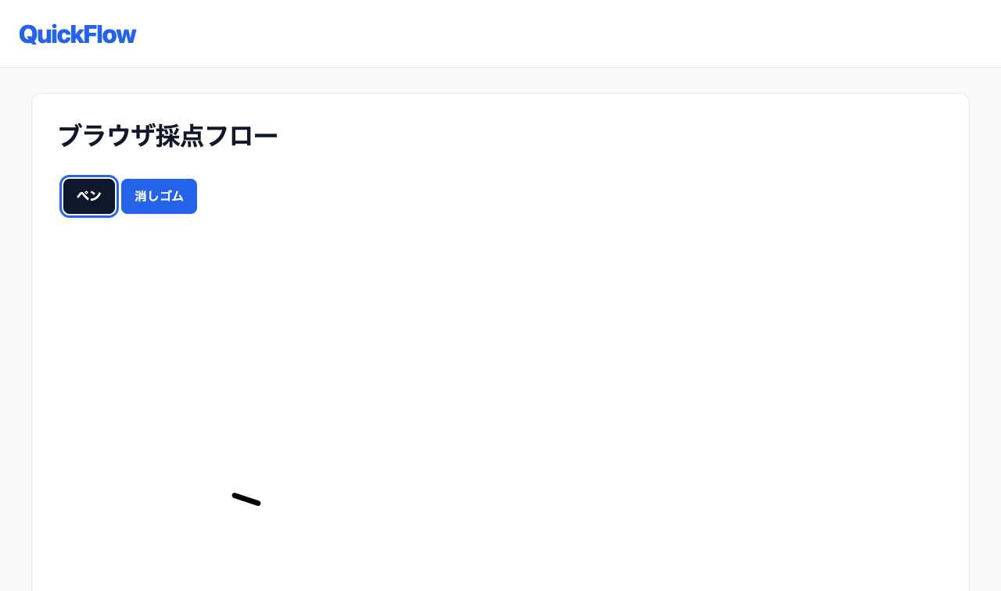
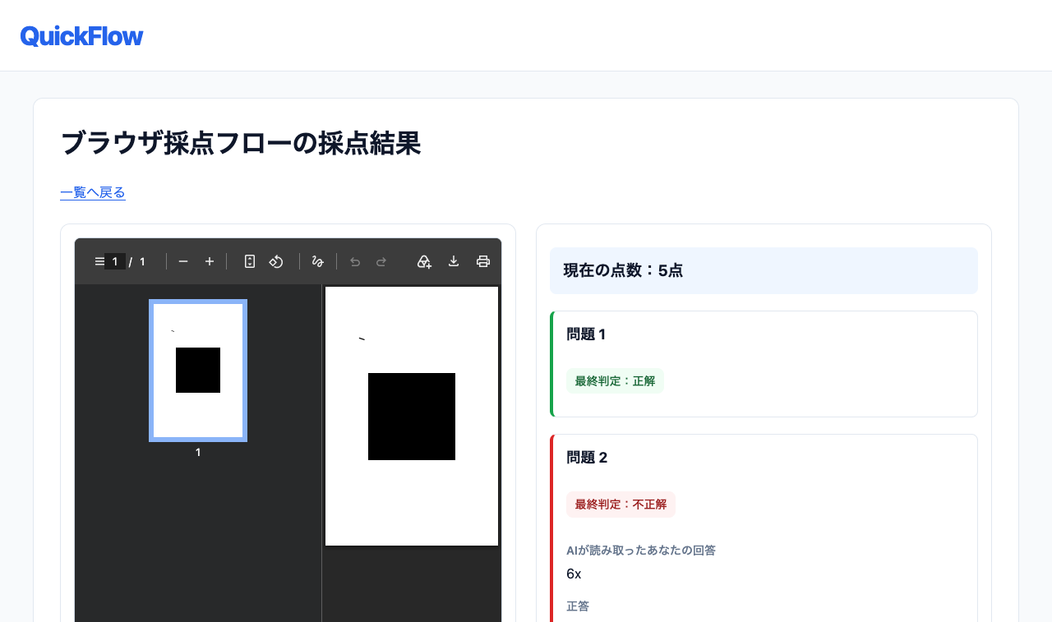
QuickFlow
生徒の操作
PDFに手書きして保存
提出後に結果を確認
保存完了を確認し、再読み込みで復元
教師の確認後は最終判定と点数を表示
架空データによる操作例 ／ 2026年10月23日 ／ 証拠v3
03
Notes:
【約40秒】生徒はPDFにペンで記入し、消しゴムも使えます。保存した筆記は再読み込み後も復元します。通信エラー時は保存状態を確認し、再試行します。提出後は結果を確認できます。右は教師の訂正後の5点を表示する例です。左の線やPDF内の図形はテスト用で、実際の生徒の答案ではありません。
出典: quickflow-issue99-workflow-evidence.zip v3, VERIFIED-FLOWS.txt・操作ガイド草案.txt。検証SHA: 02a823714eb5d627927318ddf544215117b6a38a。アプリコード9704b30と対象ファイル差分なし。 画像02・03。保存、復元、未保存時の確認、複数ページ提出は既存検証の範囲。

Slide 4
QuickFlow
実装と確認の境界
ブラウザ
Ruby / Rails
PostgreSQL
教師・生徒・管理者
配信・保存・採点ジョブ
PDF検証と処理制限
小テスト・提出・結果
OpenAI連携
今回の検証は外部AI境界をテスト用の応答に置換
確認済みの例：権限外アクセス拒否、重複提出の保護、失敗後の復旧
架空データによる操作例 ／ 2026年10月23日 ／ 証拠v3
04
Notes:
【約35秒】RubyとRailsのアプリで、PostgreSQLを利用します。PDFを検証し、処理に制限を設けています。OpenAIとの連携がありますが、今回の操作検証は外部AIの境界だけをテスト用応答に置き換えています。実際のAIサービスの精度や通信品質を検証したものではありません。権限外アクセスや重複提出などは、記載のケースを確認しました。
出典: quickflow-issue99-workflow-evidence.zip v3, VERIFIED-FLOWS.txt・操作ガイド草案.txt。検証SHA: 02a823714eb5d627927318ddf544215117b6a38a。アプリコード9704b30と対象ファイル差分なし。 環境記録: Ruby 4.0.6、Rails 8.1.4、PostgreSQL 18.6。

Slide 5
QuickFlow
検証状況と次の確認
確認できたこと
残る確認
自動検証14例が成功
既報CI：2,034例、失敗0
Seleniumの -32000 エラー
原因未解明、自動検証は未完了
管理者の番号変更・取消・削除
架空データで手動確認
実AI・本番運用は未検証
他ブラウザ・PDF全ページの
表示は未確認
次の段階：自動化エラーと残る運用条件を確認し、小規模な試行を検討
架空データによる操作例 ／ 2026年10月23日 ／ 証拠v3
05
Notes:
【約40秒】自動検証で成功した14例は変わりません。CI2034例・失敗0は別途の既報です。追加の標準ブラウザによる手動確認では、管理者の出席番号変更と削除、取消の動作を確認しました。ただし、失敗したSeleniumの原因は未解明で、自動検証が成功したわけではありません。実AIや本番運用、学校での適合性は未検証です。教師PDF表示の確認も、既知の架空資料と標準Chromeの一例に限ります。
出典: quickflow-issue99-workflow-evidence.zip v3（2026-10-23）, VERIFIED-FLOWS.txt, manual-admin-verification.json, teacher-pdf-verification.json。SHA 02a823714eb5d627927318ddf544215117b6a38a。手動管理者確認: プレビューでDB不変、確定で出席番号1から3、取消で対象保持、最終確定で架空生徒1人のみ削除。PATCH1回・DELETE1回、各303、他レコード保持。Selenium -32000は原因未解明のまま。自動検証17実行中14成功、3失敗の履歴保持。CI 39881045679 / 2034例は親タスク提供の既報で再実行していない。実AI精度・通信・本番・他ブラウザ・PDF全ページの視覚的正確性は未検証。

